Slide 1
ИГРОВЫЕ ТЕХНОЛОГИИ НА УРОКАХ АНГЛИЙСКОГО ЯЗЫКА В НАЧАЛЬНОЙ ШКОЛЕ Подготовила учитель английского языка МБОУ СОШ № 34 г. Твери Виноградова Екатерина Владимировна 2016 г.
http://aida.ucoz.ru

Slide 2
… в игре человек испытывает такое же наслаждение от свободного обнаружения своих способностей, какое художник испытывает во время творчества Ф. Шиллер.

Slide 3
Игровые технологии - это современные образовательные (педагогические) технологии, основанные на активизации и интенсификации деятельности учащихся.

Slide 4
Игра на занятиях по иностранному языку – это не просто коллективное развлечение,
а основной способ достижения определенных задач обучения на раннем этапе.
Игровые технологии обеспечивают коммуникативно-психологическую адаптацию младших школьников к новому языковому миру для преодоления в дальнейшем психологического барьера и использования иностранного языка как средства общения.

Slide 5
Классификация учебных игр
• Подготовительные игры:
фонетические
грамматические
лексические
орфографические
• Творческие игры:
ролевые игры
сюжетно-ролевые игры

Slide 6
Грамматические игры:
«Изобрази действие»
«Подарки»
Фонетические игры:
«Поймай звук»
«Долгий и
краткий»
«Какое слово звучит?»
Лексические игры:
«Переводчики»
«Кто убежал?»
«Расположи правильно»
ИГРОВЫЕ ПРИЁМЫ
Творческие игры:
«Описание времени года»
Орфографические игры:
«Дежурная буква»
«Одно из двух»
«Вставь буквы»

Slide 7
Полезные сайты:
http://www.homeenglish.ru/Games.htm
На этой страничке вы можете найти различные компьютерные игры или ссылки на них в Интернете, которые помогут вам в изучении английского языка.
Игры по изучению английского языка онлайн
Название | Описание
Wordz | Вы должны составлять слова из английских букв на разные темы: Songs& Artists, Movies & Actors, Soccer Teams, World Capitals.
Trolley Dash | Покупка в магазине различных товаров: молочных продуктов, одежды, кондитерских товаров, цветов,, детских товаров, напитков и т.д. Все товары проговариваются голосом.

Slide 8
Ссылки на сайты с играми по изучению английского языка
Адрес сайта Описание
www.marks-english-school.com Грамматические игры, игры для пополнения словарного запаса и др.
www.english-portal.com На сайте находятся игры: Hangman, Spelling Power, Grammar Talk, True or False, Mystery Squares, Great Walk а также кроссворды.
www.manythings.org Сайт на английском языке: игры, тесты, викторины, двуязычные игры и т.д.
www.englishclub.net На сайте находятся различные интересные игры по изучению английского языка, а также английские кроссворды.

Slide 9
Адрес сайта Описание
www.languagegames.org Сайт включает в себя несколько различных игр для изучения английского языка, плюс кроссворды.
www.funbrain.com Огромное количество обучающих flash игр для детей.
www.learnenglish.de На сайте представлены следующие категории игр и не только игр: Battleships, Crosswords, Ding Things, Fiendish Games, Forum Games, Hangman, Homophones, Memory, Odd One Out, Scramble, Vocabulary Game, Wordsearch Game, Wordsquare Game, Quizzes Page, English Tests Page.
www.free-english.com Кто сказал, что грамматические упражнения не могут быть интересными? Учитесь, практикуйтесь и совершенствуйте ваши знания в этой важной области английского языка с помощью различных игр представленных на этом сайте.

Slide 10
http://www.pe-english.ru/grammar-games.html
Игры на грамматику английского языка:
1. Alphabet Antics: флеш игра для изучения английского алфавита и звуков. Поможем обезьянке убежать от змеи. Есть три уровня сложности.

Slide 11
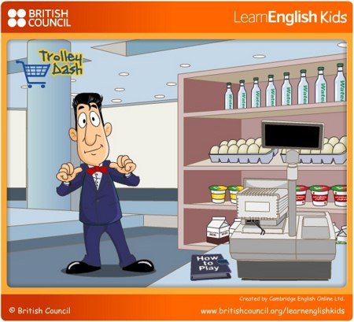
Игры на лексику:
1. Trolley Dash: одна из самых интересных онлайн игр! Вам предстоит сходить в супермаркет и купить там продукты в соответствии с заданным списком покупок за 60 секунд. Особенно полезна для тех, кто не знает, как правильно сказать следующие выражения: "буханка хлеба, упаковка конфет, пакет молока, плитка шоколада" и т.п.

Slide 12
Вывод:
Использование игр на уроках иностранного языка помогает учителю глубже раскрыть личностный потенциал каждого ученика, способствуют формированию положительных личных качеств учащихся(трудолюбие, активность, самостоятельность, инициативность, умение работать в сотрудничестве и т.д.), обеспечивает сохранение на высоком уровне мотивации к учению.

Slide 13
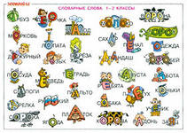
Спасибо за внимание!!!

